Slide 1
МБДОУ детский сад № 159 Вторая младшая группа «Ладушки»
Дистанционное обучение.
Формирование элементарных
математических представлений
Воспитатели: Оспельникова Е.Н.
Скачкова В.В.
Тверь, 2020

Slide 2
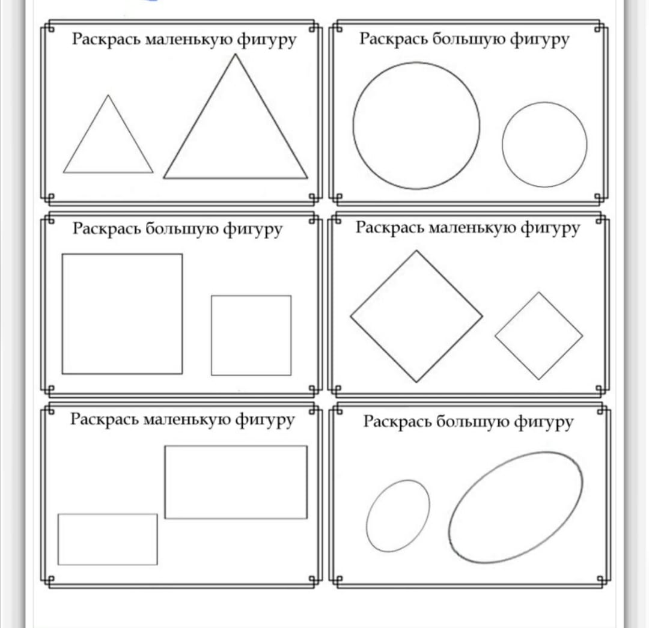
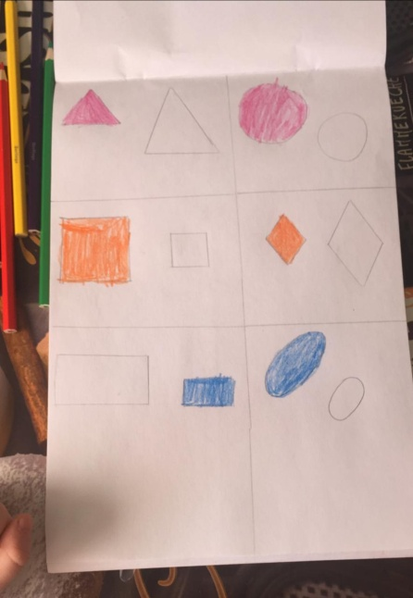
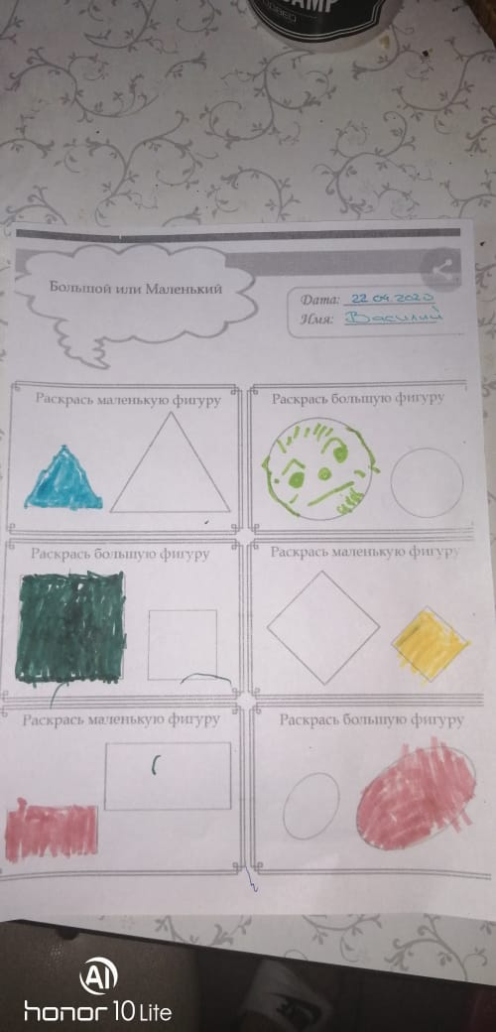
Мы с вами закрепили умение различать и называть части суток. В этом нам помог видеоролик - https://ok.ru/video/1323718414811
Поиграли в игру "день- ночь" . Для закрепления знаний геометрические фигур и понятия «большой маленький» выполнили следующее задание:
Получили вот такие результаты:

Slide 3
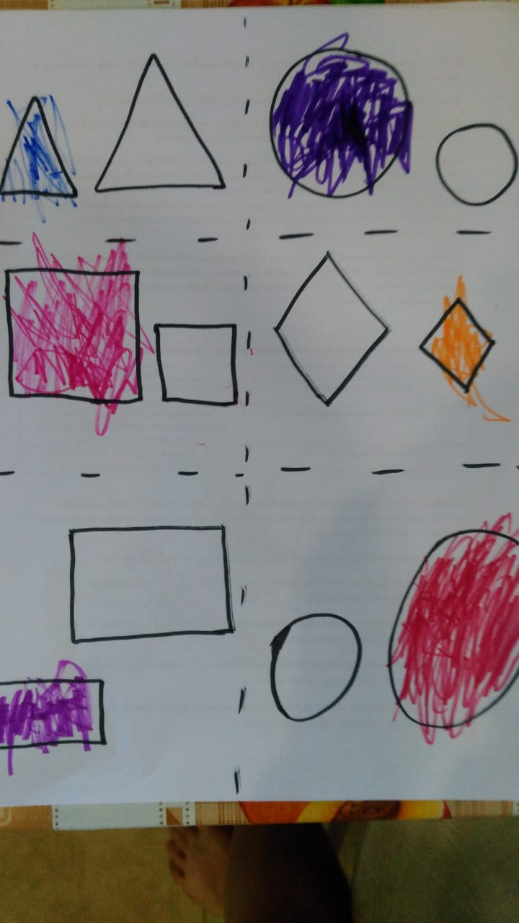
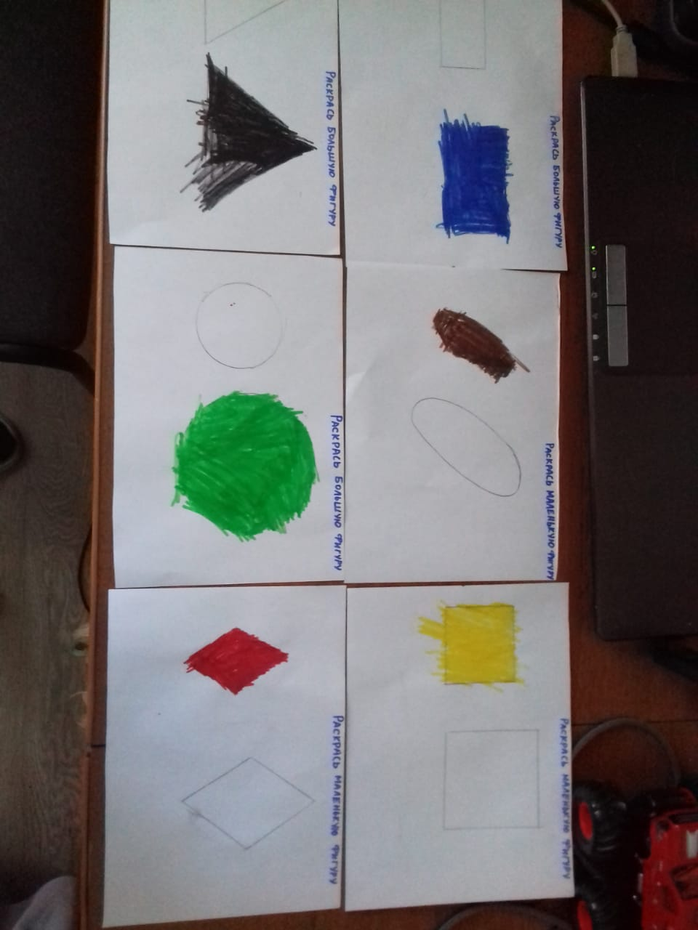
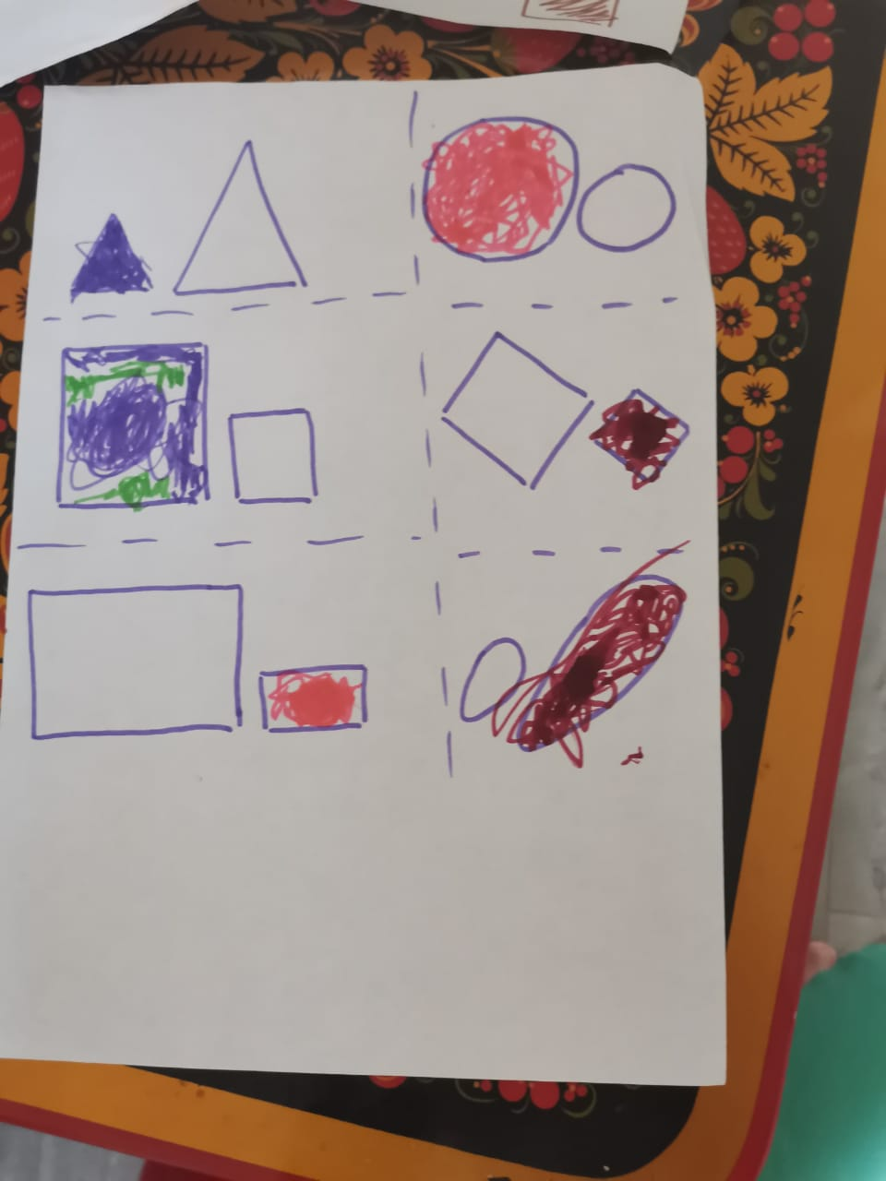
Спасибо за внимание!

